Slide 1




Slide 2




Slide 3

STAR TECHNOLOGY
PRESENTA
Proyecto E-commerce

Slide 4
GRUPO DE TRABAJO
William García
Elimer Rodríguez
Juan
Desarrollador Backend
Desarrollador Backend
Dayana Sánchez
Edward Laiton
Maquetador
Desarrolladora Frontend
Desarrollador Frontend

Slide 5
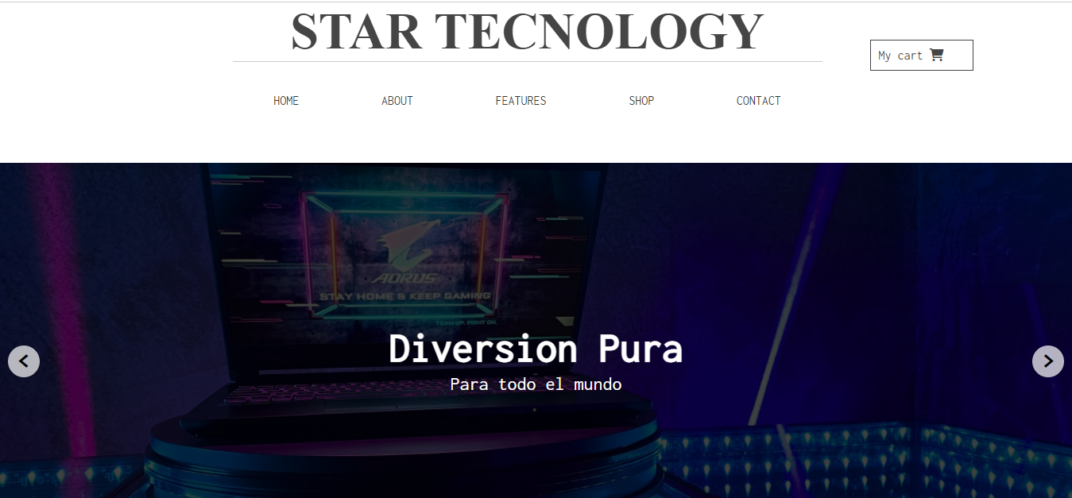
DESCRIPCION DEL PROYECTO
STAR TECHNOLOGY
Es una pagina de comercio digital creada para satisfacer los gustos de las personas que la visitan, esta direccionada a la tecnología brindándoles a nuestros visitantes lo mas reciente en sus artículos, cuenta con Pago Seguro y Asesorías de compra.

Slide 6
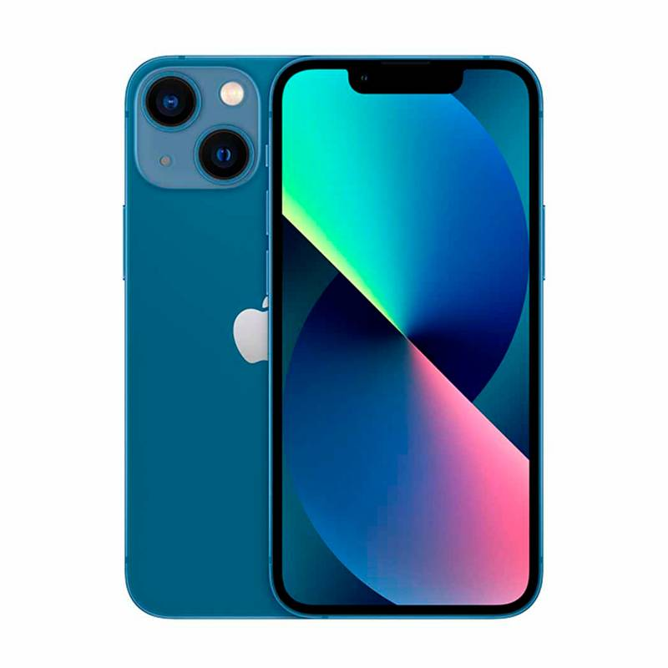
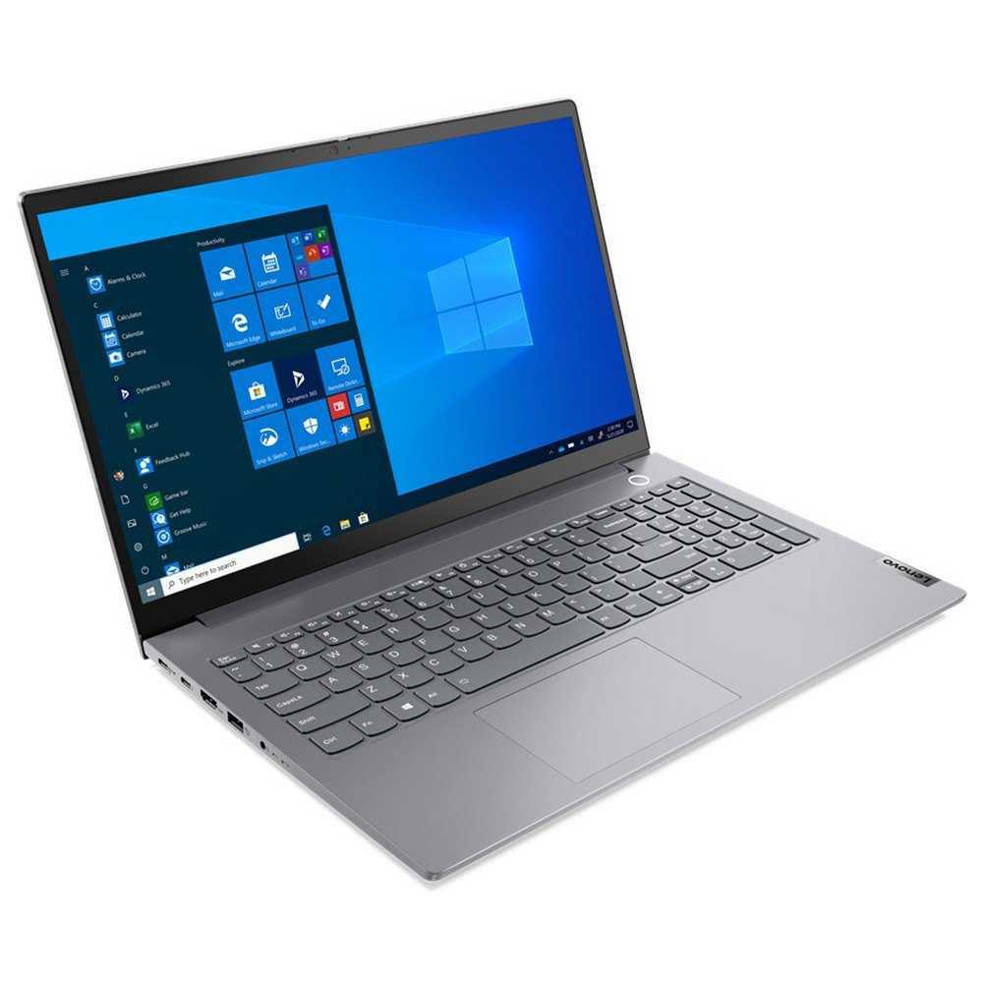

Objetivo principal
El E-commerce representa una nueva oportunidad de negocio para las empresas ya que, con la expansión del Internet y la aparición de nuevas tecnologías las estrategias de relacionamiento entre las empresas y los clientes están cambiando, trayendo consigo un sin fin de oportunidades para lograr un mejor posicionamiento de marca y una relación a largo plazo con sus usuarios.

Slide 7
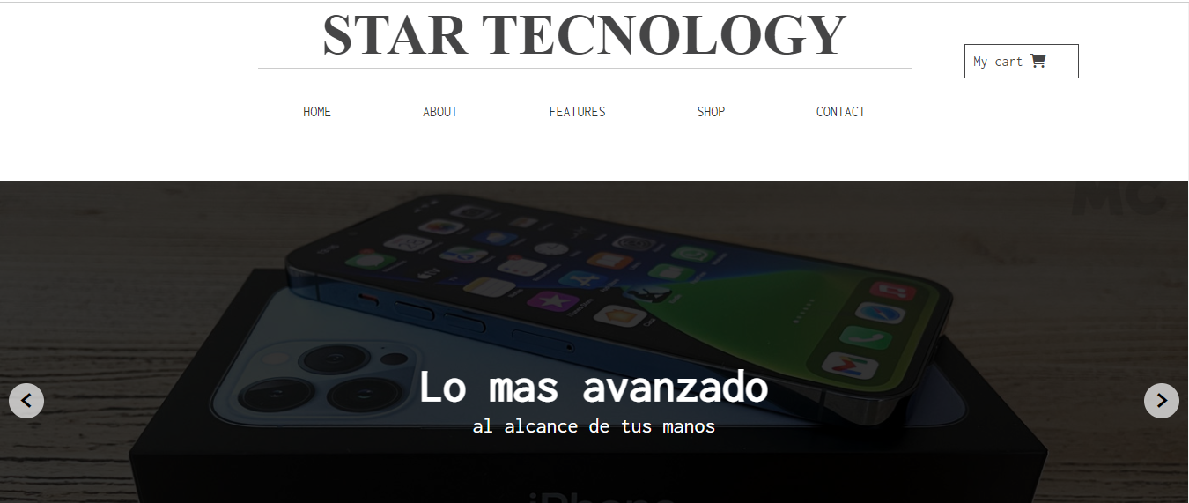
Interfaz HOME

Slide 8
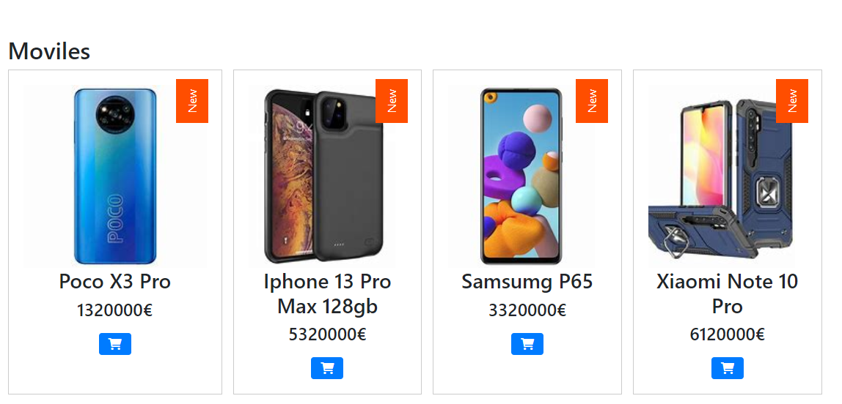
CATEGORIA MOVILES

Slide 9
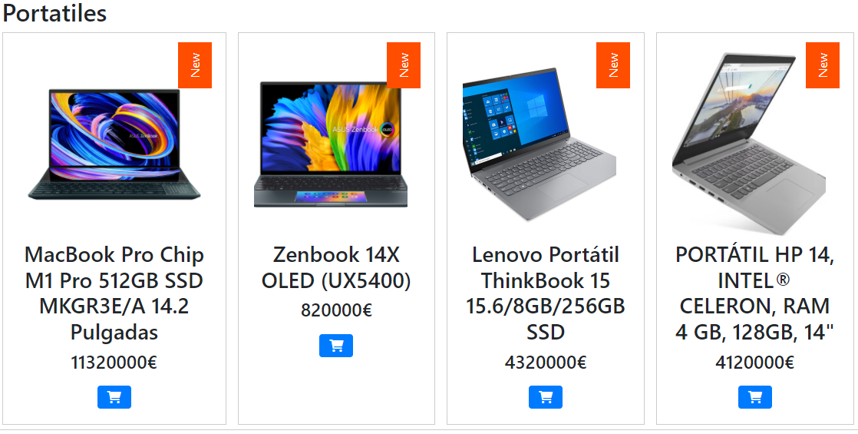
CATEGORIA PORTATILES

Slide 10
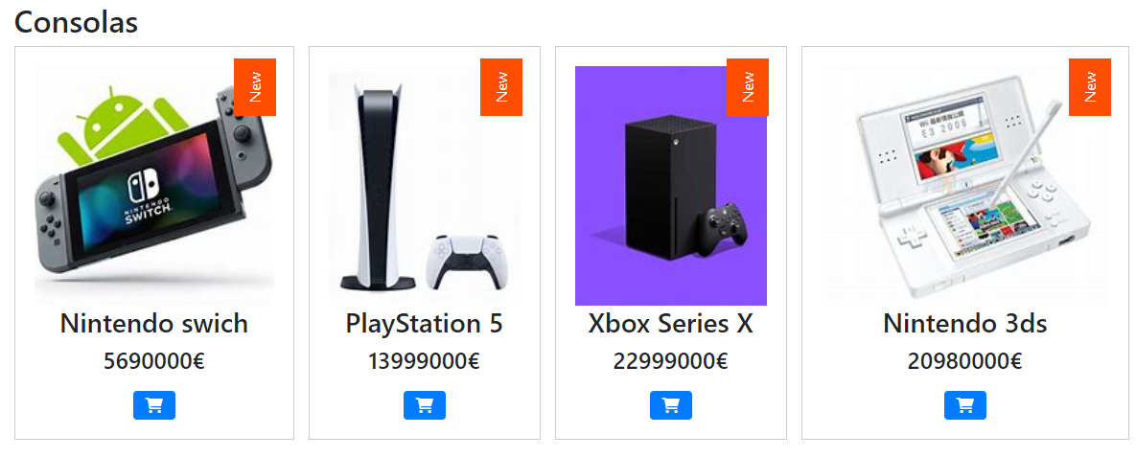
CATEGORIA CONSOLAS

Slide 11
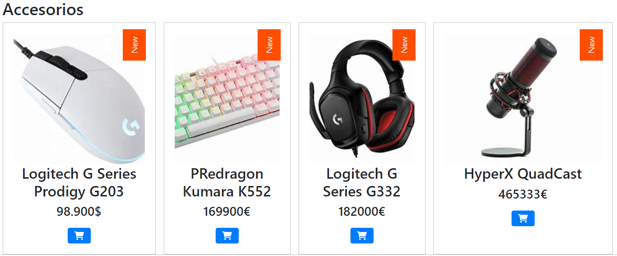
CATEGORIA ACCESORIOS

Slide 12
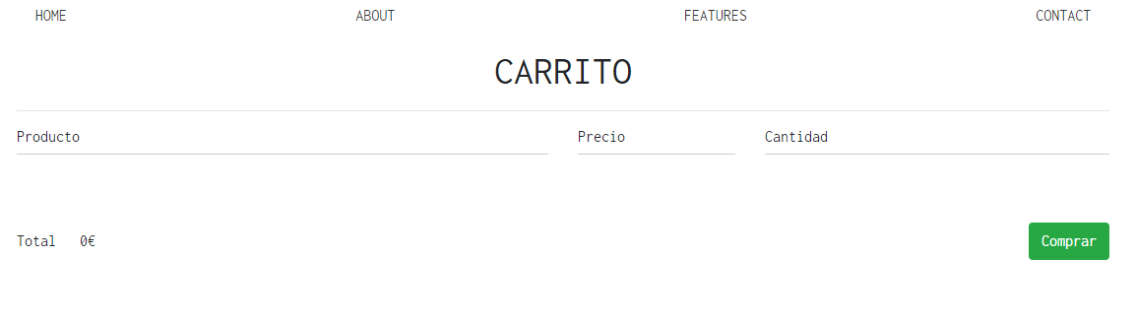
CARRITO

Slide 13
MUCHAS GRACIAS
POR
SU ATENCIÓN

